Slide 1
Cal
Profº Me. Talles Mello

Slide 2
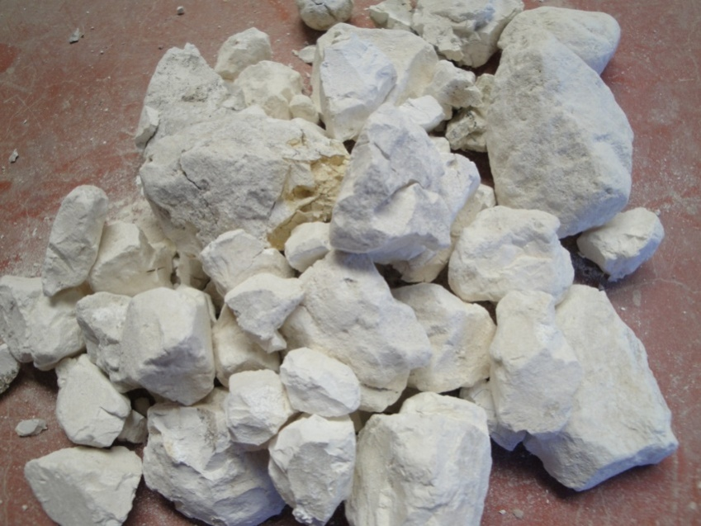
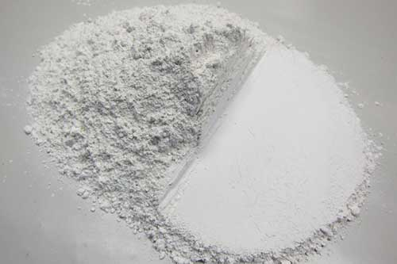
Cal: Origem Calcário
https://www.youtube.com/watch?v=N_a6VAK3ikA

Slide 3
Definição
A cal é um aglomerante aéreo, ou seja, é um produto que reage em contato com o ar. Nesta reação os componentes da cal se transformam em um material tão rígido quanto a rocha original (o calcário) utilizada para fabricar o produto. Pela diversidade de aplicações, a cal está entre os dez produtos de origem mineral de maior consumo no planeta.
A cal pode ser considerada o produto manufaturado mais antigo da humanidade. Um exemplo disto é a muralha da China, onde pode-se encontrar em alguns trechos da obra, uma mistura bem compactada de terra argilosa e cal.

Slide 4
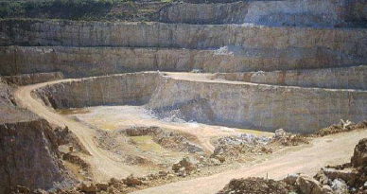
Calcário
A calcinação é um procedimento endotérmico realizado afim de remover compostos voláteis em uma amostra, oxidar matéria orgânica, melhorar a condutividade elétrica, alterar a estrutura cristalina de determinadas substâncias, produzir óxidos, realizar a decomposição térmica e remover impurezas indesejadas. Os compostos voláteis que saem da amostra durante o processo são comumente água, gases como oxigênio e gás carbônico, solventes, etc.

Slide 5
Calcário
De acordo com o teor de magnésio o calcário se classifica em:
calcário calcítico (CaCO₃): O teor de MgO varia de 0 a 4%;
calcário magnesiano (MgCO₃): O teor de MgO varia de 4 a 18%.
calcário dolomítico (CaMg(CO₃)₂): O teor de MgO é acima de 18%;

Slide 6
Calcário
No caso do calcário para a fabricação de cimento, o vilão é o óxido de magnésio – MgO – e sua presença é o motivo de muitos cuidados na prospecção e exploração das jazidas.
Seu teor é limitado pelas normas nacionais e internacionais.
Este óxido, quando entra em contato com a água no concreto ou argamassa, se hidrata, transforma-se lentamente em hidróxido de magnésio Mg(OH)₂ e seu volume cresce. Esta expansão pode criar tensões internas suficientes para provocar trincas e fissuras.
As normas brasileiras fixam o limite máximo de 6,5% para o teor de óxido de magnésio nos cimentos brasileiros, com exceção para o tipo CP III Cimento Portland de alto-forno, que pela presença da escória não tem limite para o MgO. (CIMENTO ITAMBÉ)

Slide 7
Resumo do Processo de Produção da Cal

Slide 8
TIPOS DE CAL
Cal virgem (NBR 6453)
Produto obtido da calcinação de calcários e dolomitos (matéria prima), do qual o constituinte principal é o óxido de cálcio ou o óxido de cálcio em associação natural com o óxido de magnésio, capaz de extinção em água.
Cal hidratada (NBR 7175)
Pó seco obtido da hidratação da cal virgem, constituída essencialmente de hidróxido de cálcio e hidróxido de magnésio, ou ainda de um mistura entre estes componentes.

Slide 9
Cal: Ensaios
Finura (NBR 9289/00)
Estabilidade (NBR 9205/01)
Retenção de água (NBR 9290/96)
Plasticidade (NBR 9206/03)
Consistência normal (NBR 14399/99)
Capacidade de incorporação de areia (9207/00)

Slide 10
Cal em Argamassas
Melhora o espalhamento – trabalhabilidade.
Aumenta a retenção de água.
Propicia o enriquecimento da extensão de aderência.
Aumenta a deformabilidade.
Incrementa a resistência mecânica ao longo do tempo.
Reduz a permeabilidade.
Observação: A maturação incrementa as propriedades reológicas: plasticidade, trabalhabilidade e retenção de água.

Slide 11
Observações:

Slide 13
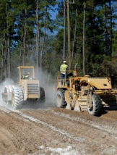
Estradas
Aplicações
A cal também é usada para melhorar a funcionalidade e características do solo para a construção de estradas, aumentando substancialmente a sua estabilidade, impermeabilidade e capacidade de suporte.

Slide 14
Industria de Açúcar e do Álcool
Aplicações
É adicionado para elevar o pH e reagir com as impurezas insolúveis de cálcio para formar compostos orgânicos que podem ser removidos. Serve também para clarificar o caldo da cana.

Slide 15
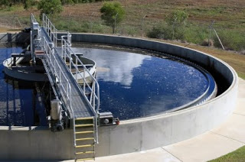
Tratamento de Água
Aplicações
É um elemento básico no tratamento de águas residuais, nas águas potáveis para abastecimento público, emprega-se para controlar o PH, precipitar fosfatos e nitratos. Elimina odores e imobiliza os metais tóxicos. A cal hidratada é um produto inofensivo em qualquer técnica de depuração de águas.

Slide 16
Construção civil
Aplicações
É utilizada principalmente na forma hidratada como um ingrediente principal em argamassas de assentamento, reboco e revestimento. É conhecida pela sua durabilidade e pelo seu bom desempenho.

Slide 17
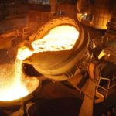
Siderurgia
Aplicações
Na siderurgia a cal é o elemento purificador do ferro e do aço, necessário para formar a escória, na remoção da sílica e outras impurezas, também necessária na parte dessulfuração de ferro gusa e para redução dos teores de enxofre e fósforo.

Slide 18
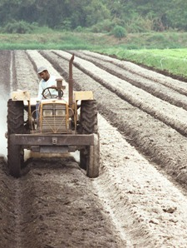
Agricultura
Aplicações
Tem um papel importante, para neutralizar os terrenos ácidos e melhorar as propriedades físicas do solo, tornando-os próprios para o reflorestamento, e melhora o crescimento e produtividade de outras culturas, sendo também um importante micronutriente. Tem muitas outras aplicações no meio rural, incluindo proteção contra parasitas e doenças em áreas de criação de frangos.

